Slide 1
외부 라이브러리 첨부
repository.com

Slide 2
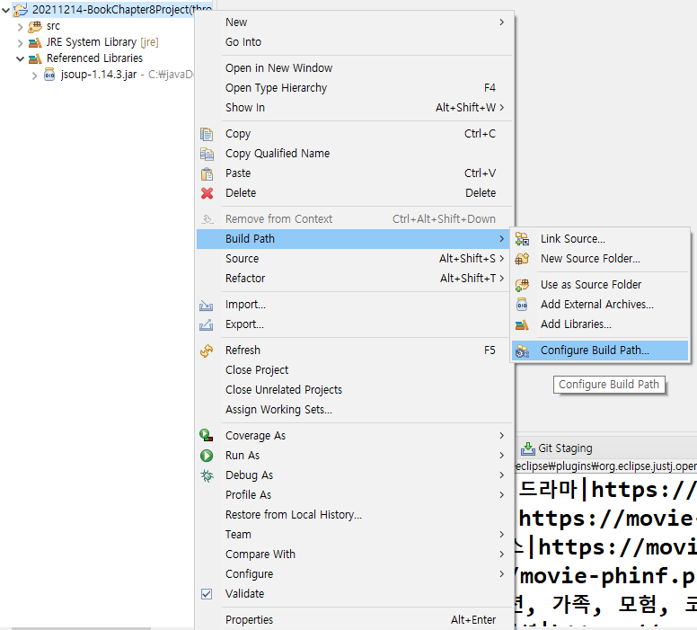

Slide 3
